Slide 1


PROYECTO SENA:
DOTACIONES Y FORTUNA IJ
404 - BYTESBUILDERS
INTEGRANTES:
° ANTHONY CARDENAS
° FELIPE LASPRILLA
° DILAN RODRIGUEZ
° BRAYAN CORPA
° SAMUEL PEÑA
Marca externa
NOTA: El tamaño del logo de la marca externa no debe superar el tamaño del logo SENA.

Slide 2

TABLA DE CONTENIDO
1. | Presentación del proyecto
2. | Planteamiento del Problema
3. | Justificación
4. | Pregunta del Proyecto
5. | Objetivo General
6. | Objetivo Específico
7. | Alcance del proyecto
8. | Módulos del Sistema
9. | Distribución de Funciones del Equipo
10. | Flujo General del Sistema
11. | Casos De Uso
12. | Mockups
13. | Versionamiento

Slide 3

1. FORMULACIÓN DEL PROYECTO

Slide 4
PRESENTACIÓN PROYECTO
DOTACIONES Y FORTUNA IJ Es una empresa PyME que se enfoca en elaborar dotaciones para distintas empresas y universidades de toda la ciudad, ubicada en Bogotá, Colombia.
Llevamos a cabo una investigación y planificamos la solución más coherente, apropiada manejando costos de implementación prudentes para que el proyecto sea viable y exitoso.
Marca externa
NOTA: El tamaño del logo de la marca externa no debe superar el tamaño del logo SENA.

Slide 5


PLANTEAMIENTO DEL PROBLEMA
DOTACIONES Y FORTUNA IJ actualmente presenta dificultades por confusiones entre sus administrador, funcionarios y clientes ya que no cuentan con un sistema de integración lógico que conecte las gestiones internas de la empresa y las gestiones con sus clientes generados por errores humanos que se demarcan en estas áreas:
° Administrar Inventario.
° Gestión de Clientes y Pqrs.
° Coordinar Ventas.
° Gestión de pedidos.
° Tickets de venta.

Slide 6
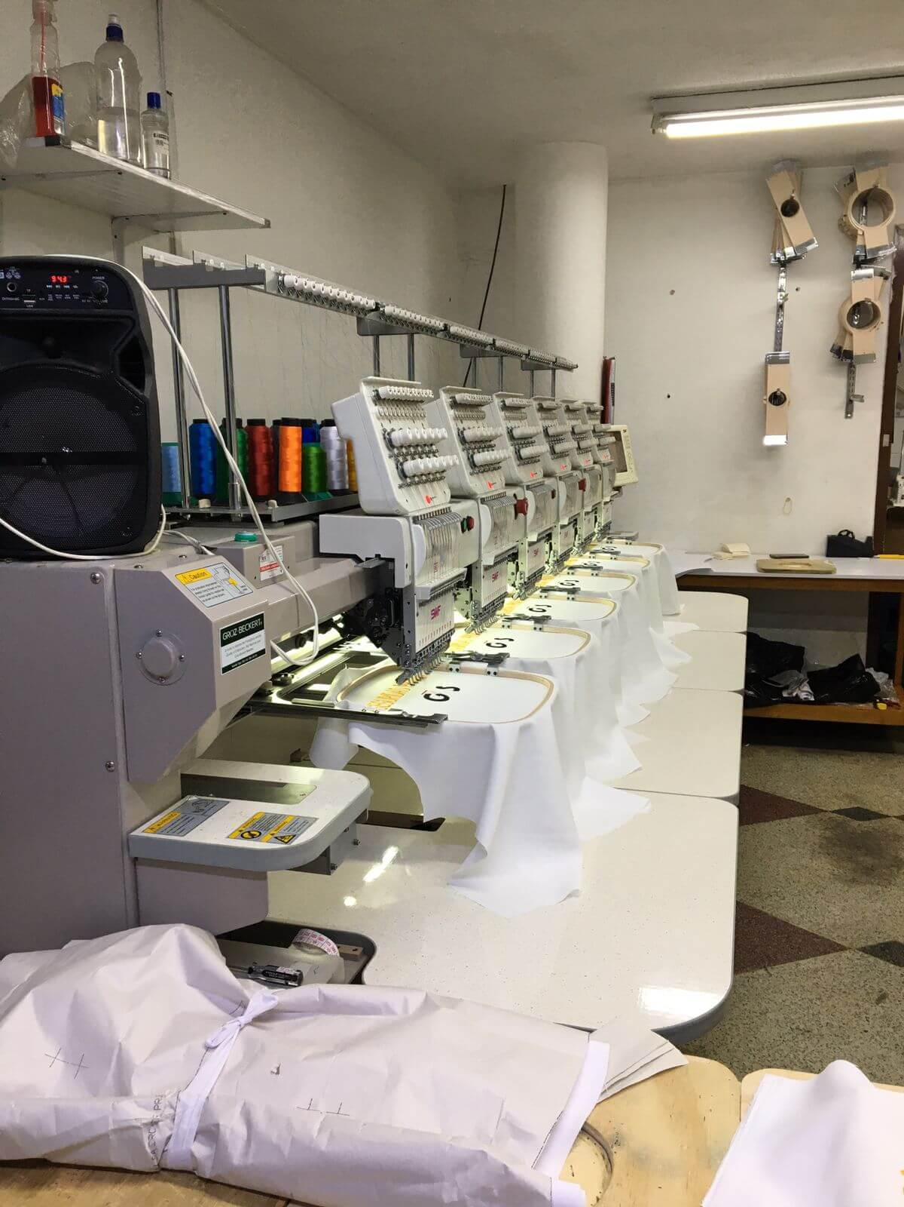

JUSTIFICACIÓN
Se requiere el desarrollo de un sistema de información que facilitará el control de entradas y salidas de implementos en tiempo real, generará alertas para las revisiones periódicas, llevará un registro actualizado mejorando la gestión de los procesos y mantendrá un listado preciso del stock. De esta manera, se optimizarán los procesos administrativos, se mejorará la comunicación interna y se contribuirá al fortalecimiento de la gestión y calidad del servicio ofrecido por Dotaciones y fortuna IJ

Slide 7
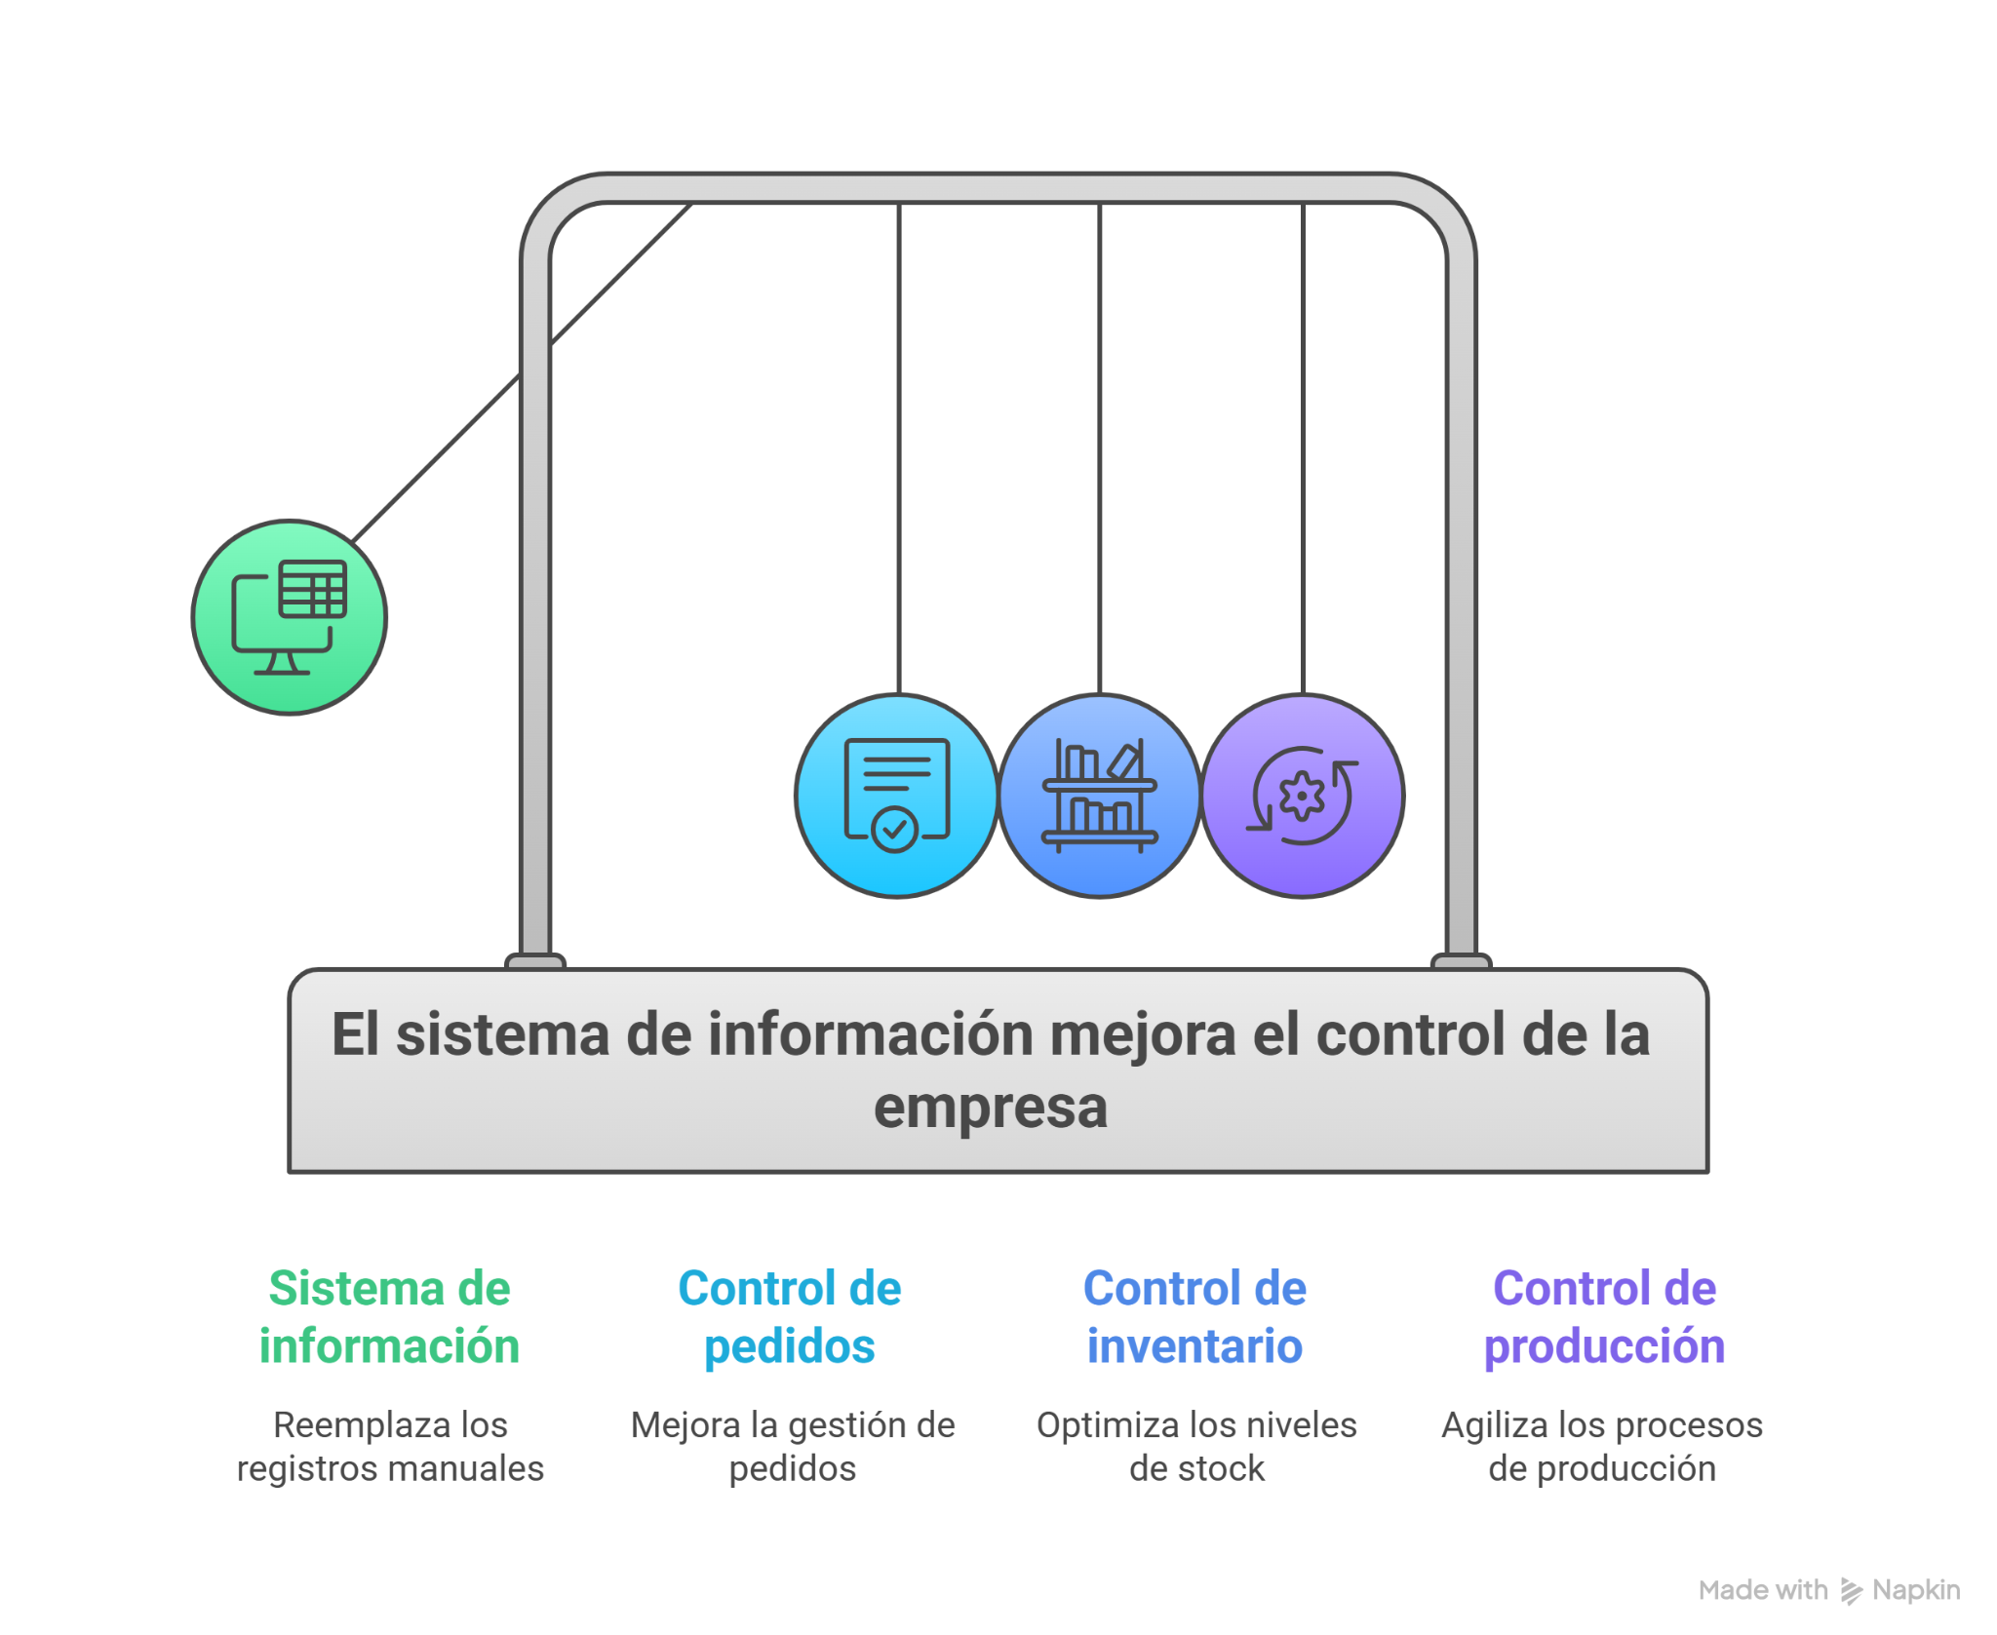

PREGUNTA DEL PROYECTO
¿Cómo puede un sistema información mejorar el control de pedidos, inventario y producción en la empresa de dotaciones y bordados, reemplazando los registros manuales actuales?

Slide 8


OBJETIVO GENERAL
Desarrollar un sistema de información integrado que unifique la gestión de relaciones con el cliente (CRM) y el control de inventario perpetuo para la empresa Dotaciones y Fortuna IJ, permitiendo la trazabilidad en tiempo real de los productos y la optimización de la atención al cliente mediante un flujos de datos.

Slide 9
OBJETIVO ESPECÍFICO
Levantamiento de Requisitos: Identificar y documentar las necesidades funcionales y no funcionales para establecer el alcance del sistema de integración lógico.
Diseño del Sistema: Modelar la arquitectura del software (Mockups) que garantice la integridad de la información en el stock y las ventas.
Desarrollo de Módulos: Codificar los módulos de gestión de inventario en tiempo real, registro de pedidos y generación automática de tiquetes de venta para eliminar los errores humanos detectados.
Gestión de Clientes (PQRS): Implementar una interfaz de comunicación que permita el seguimiento de peticiones, quejas, reclamos y sugerencias para fortalecer el servicio postventa.
Pruebas y Despliegue: Realizar pruebas de usuario y de sistema para asegurar que el control de entradas y salidas de implementos genere alertas precisas antes de la puesta en marcha definitiva.

Slide 10


ALCANCE DEL PROYECTO
ALCANCES
ITEM | Descripción del Alcance
Reportes y PQRS | Gestión de tickets (PQRS) y generación de informes detallados de movimientos y ventas.
Gestión de Inventario | Control en tiempo real (perpetuo) con alertas automáticas de stock mínimo.
Perfiles de Usuario | Roles diferenciados para Administrador (gestión total) y Operativos (ventas y almacén).
 | LIMITACIONES
Categoría | Limitación / Restricción | Descripción
Contabilidad | No avanzada | El software no realizará gestión de nómina ni cálculo de impuestos.
Finanzas | Pasarelas de Pago | El sistema no contará con integración directa con plataformas de pago.
Proveedores | No automatizado | No se realizarán compras automáticas; el sistema solo emitirá alertas de stock.

Slide 11
MÓDULOS DEL SISTEMA
MÓDULO | DESCRIPCIÓN GENERAL
GESTIÓN DE USUARIOS Y PQRS | Gestión de perfiles de clientes, tallas e historial de dotación (CRM) y control de PQRS.
CONTROL DE INVENTARIO | Control de entradas y salidas, generando reportes de existencias en tiempo real con alertas de stock mínimo.
COORDINAR VENTAS | Gestionar todo el ciclo, desde la cotización y cobranza.
GESTIÓN DE PEDIDOS | Genera un reporte para la empresa y el cliente de todo el ciclo de la orden, desde la compra hasta la entrega final.
TIQUETES DE VENTA | Genera la emisión, personalización y reporte de comprobantes de venta, en tiempo real.

Slide 12
1. FORMULACIÓN DEL PROYECTO

Slide 13
REQUERIMIENTOS NO FUNCIONALES EMPRESA
RE-NF1. Seguridad de la información
RE-NF2. Disponibilidad del sistema
RE-NF3. Respaldo de la información
RE-NF4. Integridad de los datos
RE-NF5. Tiempo de respuesta
RE-NF6. Usabilidad del sistema
RE-NF7. Escalabilidad
RE-NF8. Compatibilidad tecnológica
RE-NF9. Mantenimiento del sistema
RE-NF10. Confiabilidad del sistema
}

Slide 14
REQUERIMIENTOS FUNCIONALES EMPRESA
RE-F1. Control del inventario
RE-F2. Registro de materiales
RE-F3. Control de entradas de inventario
RE-F4. Control de salidas de inventario
RE-F5. Consulta del inventario en tiempo real
RE-F6. Gestión de proveedores
RE-F7. Control de niveles mínimos de inventario
RE-F8. Generación de alertas de inventario bajo
}
RE-F9. Gestión de usuarios y roles
RE-F10. Generación de reportes de inventario
RE-F11. Historial de movimientos de inventario
RE-F12. Optimización del control de materiales.
RE-F13. Reducción de pérdidas de materiales.
RE-F14. Control de acceso al sistema
RE-F15. Apoyo a la toma de decisiones
}

Slide 15
REQUERIMIENTOS NO FUNCIONALES USUARIO
RU-NF1. Facilidad de uso
RU-NF2. Seguridad de acceso
RU-NF3. Control de roles
RU-NF4. Tiempo de respuesta
RU-NF5. Disponibilidad del sistema
RU-NF6. Confidencialidad de la información
RU-NF7. Compatibilidad con navegadores
RU-NF8. Recuperación de acceso
RU-NF9. Claridad en la visualización de datos
RU-NF10. Estabilidad del sistema
}

Slide 16
REQUERIMIENTOS FUNCIONALES USUARIO
RU-F1. Registro de usuario
RU-F2. Inicio de sesión
RU-F3. Recuperación de contraseña
RU-F4. Gestión de roles de usuario.
RU-F5. Consulta del inventario
RU-F6. Registro de materiales
RU-F7. Actualización de materiales
RU-F8. Eliminación de materiales
RU-F9. Registro de entradas de inventario
RU-F10. Registro de salidas de inventario
}
RU-F11. Gestión de proveedores
RU-F12. Consulta del estado del inventario
RU-F13. Búsqueda de materiales
RU-F14. Visualización de alertas de inventario bajo
RU-F15. Generación de reportes
RU-F16. Consulta del historial de movimientos
RU-F17. Consulta de proveedores
RU-F18. Registro del uso de materiales
RU-F19. Actualización de información del inventario
RU-F20. Cierre de sesión

Slide 17
REQUERIMIENTOS FUNCIONALES CLIENTE
RF1. Registro de usuario
RF2. Inicio de sesión.
RF3. Cierre de sesión
RF4. Recuperación de contraseña
RF5. Registro de materiales.
RF6. Consulta de materiales
RF7. Actualización de materiales
RF8. Eliminación de materiales
RF9. Registro de categorías de materiales
RF10. Gestión de proveedores
RF11. Registro de entrada de inventario
RF12. Registro de salida de inventario
RF13. Actualización automática del inventario
RF14. Consulta del estado del inventario
RF15. Control de inventario mínimo
RF16. Generación de alertas de inventario bajo
RF17. Historial de movimientos de inventario.
RF18. Generación de reportes de inventario.
RF19. Búsqueda de materiales
RF20. Control de acceso por usuario
RF21. Generación de recibos/tickets de pago

Slide 18
REQUERIMIENTOS NO FUNCIONALES CLIENTE
RNF1. Seguridad de acceso
RNF2. Protección de datos.
RNF3. Disponibilidad del sistema
RNF4. Facilidad de uso
RNF5. Tiempo de respuesta
RNF6. Integridad de la información
RNF7. Respaldo de la información
RNF8. Escalabilidad
RNF9. Compatibilidad
RNF10. Mantenimiento del sistema

Slide 19
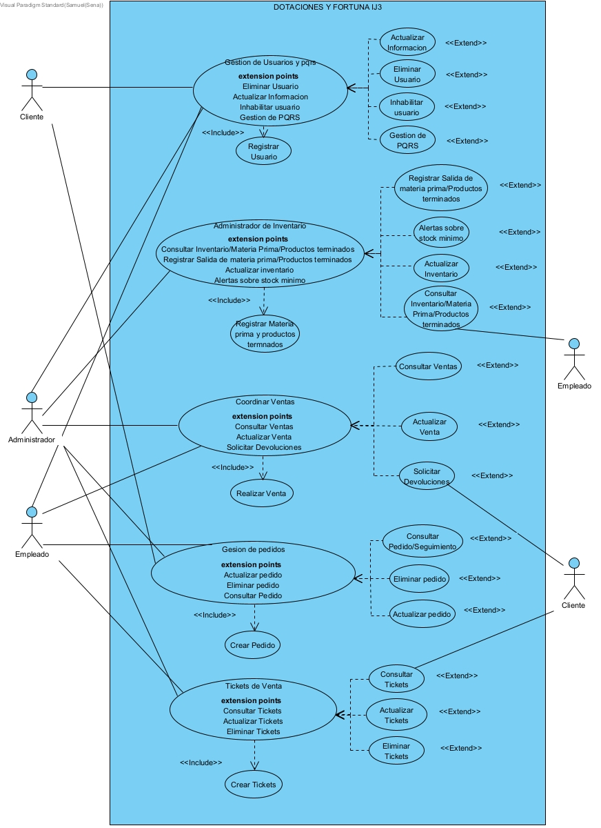
CASOS DE USO

Slide 20
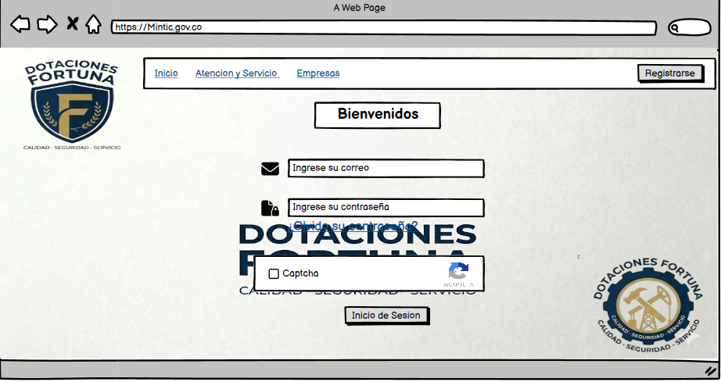
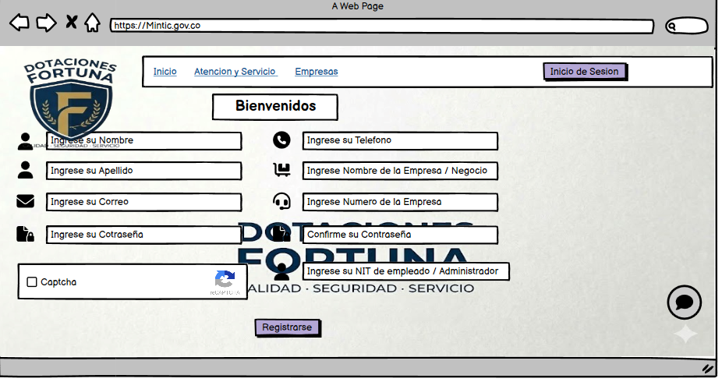
MOCKUPS

Slide 21


